Slide 1
스카우터 세팅 및 접속

Slide 2
1. 스카우터 파일 설치
1) 설치하려는 폴더로 이동하여 스카우터 다운로드
- wget https://github.com/scouter-project/scouter/releases/download/v1.8.1/scouter-all-1.8.1.tar.gz
2) 압축 풀기
- tar -zxvf scouter-all-1.8.1.tar.gz

Slide 3
2. 톰캣 에이전트 설정(1)
1) 압축 해제한 scouter 폴더로 들어가면 3개의 폴더가 보인다
- agent.host : 리눅스 서버 자체(호스트)의 성능을 모니터링하는 에이전트로, CPU 사용량, 메모리 사용량, 디스크 IO, 네트워크 트래픽 같은 걸 수집
- agent.java : Java 애플리케이션 (특히 톰캣 같은 WAS)을 모니터링하는 에이전트
- server : 수집한 데이터를 저장하고 관리하는 중앙 서버
위에 파일중에서 agent.java에 들어가면 scouter.agent.jar 파일이 있는데, Java 애플리케이션 (톰캣, 스프링 등)에 주입돼서 모니터링 하는 파일이다. 그리고 conf 폴더로 들어가면 scouter.conf 파일이 있는데, 여기에 설정 내용을 작성한다.
각 was 마다 scouter.conf 파일이 각각 하나씩 필요하다.

Slide 4
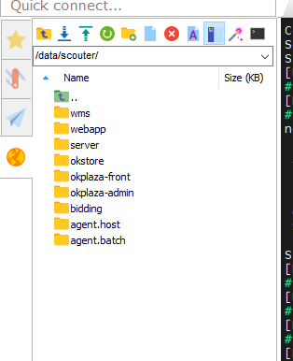
2. 톰캣 에이전트 설정(2)
1) 5개의 애플리케이션에 맞게 agent.java 폴더를 복사하여 5개를 만들고 폴더명을 각 애플리케이션 이름으로 설정
- wms
- okstore
- okplaza-front
- okplaza-admin
- bidding

Slide 5
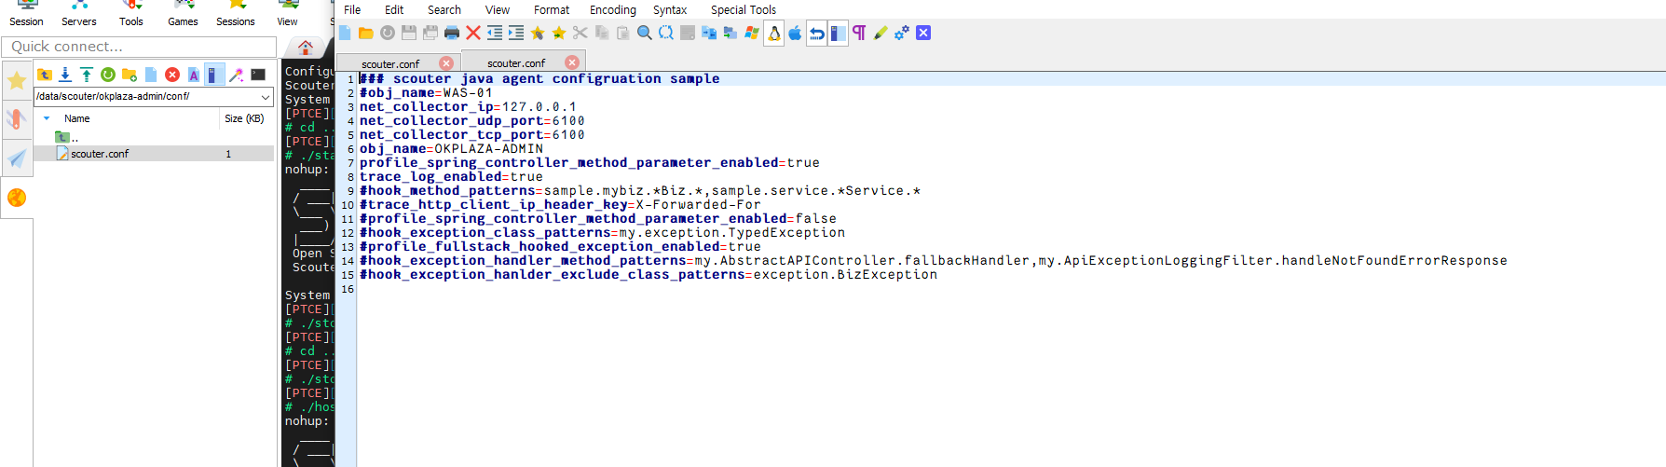
2. 톰캣 에이전트 설정(3)
1) 각 애플리케이션 폴더에 있는 conf폴더로 들어가 scouter.conf 파일 수정
net_collector_ip=127.0.0.1
net_collector_udp_port=6100
net_collector_tcp_port=6100
obj_name=각 애플리케이션 명으로 설정
net_collector_ip : Scouter Server IP 주소 (데이터 보낼 곳)
net_collector_udp_port, net_collector_tcp_port : 스카우트 서버가 6100번 포트를 사용하여 udp,tcp 포트를 6100으로 설정
obj_name : 나중에 클라이언트 프로그램에서 모니터링 시스템을 구분할때 사용한다.
사진에서 #으로 시작된 부분은 주석처리

Slide 6
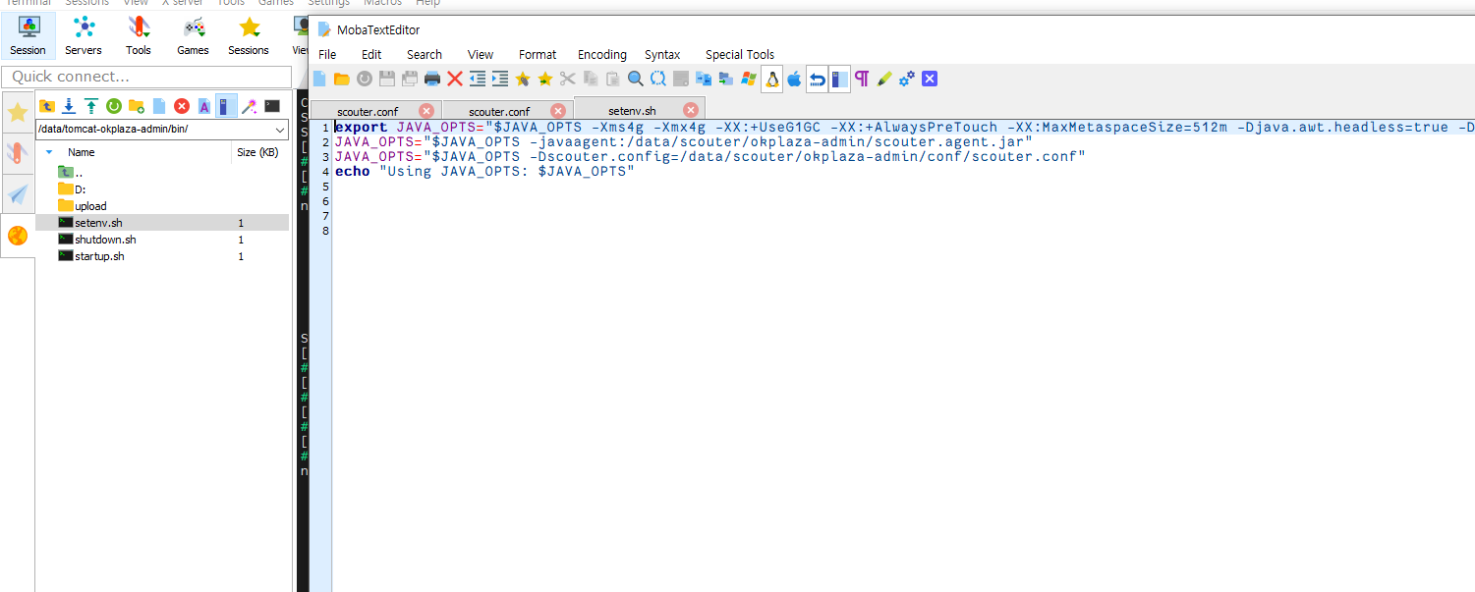
2. 톰캣 에이전트 설정(4)
1) 각 톰캣 was의 bin 폴더로 가서 setenv.sh 파일 만들기
Scouter.agent.jar 파일과 scouter.conf 설정 파일의 위치정보를 설정한다. 설정 정보가 바뀔 때마다 서버를 리부팅해줘야 반영이된다.
JAVA_OPTS="$JAVA_OPTS -javaagent:/data/scouter/각 애플리케이션/scouter.agent.jar"
JAVA_OPTS="$JAVA_OPTS -Dscouter.config=/data/scouter/ 각 애플리케이션 /conf/scouter.conf“

Slide 7
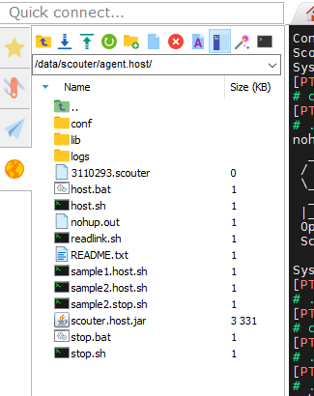
3. agent.host 실행
1) 리눅스 서버 성능을 모니터링 하기 위해 /data/scouter/agent.host 경로에 있는 host.sh 를 실행해준다.
/data/scouter/agent.host/conf 경로에 있는 scouter.conf 에 콜렉터 ip 및 port를 설정해줘야 하는데 디폴트로 로컬의 6100번 포트로 설정이 되어서 따로 설정이 필요하지는 않다. 만약 6100번 포트가 아닌 다른 포트를 이용하면 설정이 필요하다.
net_collector_ip=127.0.0.1
net_collector_udp_port=6100
net_collector_tcp_port=6100
중지하려면 stop.sh를 실행하면 된다.

Slide 8
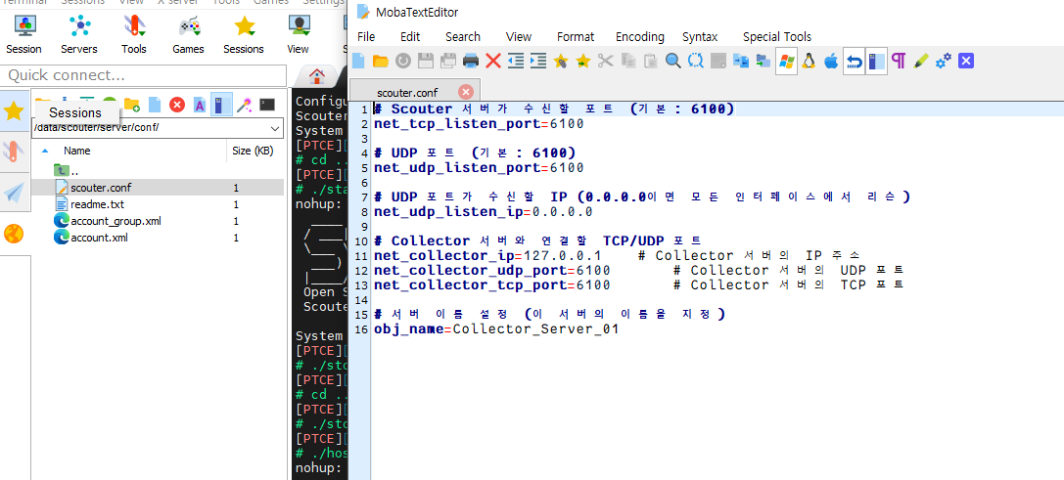
4. Collector 서버 설정 및 실행(1)
1) /data/scouter/server/conf 경로에 있는 scouter.conf 를 설정한다.
# Scouter 서버가 수신할 포트 (기본: 6100)
net_tcp_listen_port=6100
# UDP 포트 (기본: 6100)
net_udp_listen_port=6100
# UDP 포트가 수신할 IP (0.0.0.0이면 모든 인터페이스에서 리슨)
net_udp_listen_ip=0.0.0.0
# Collector 서버와 연결할 TCP/UDP 포트
net_collector_ip=127.0.0.1 # Collector 서버의 IP 주소
net_collector_udp_port=6100 # Collector 서버의 UDP 포트
net_collector_tcp_port=6100 # Collector 서버의 TCP 포트

Slide 9
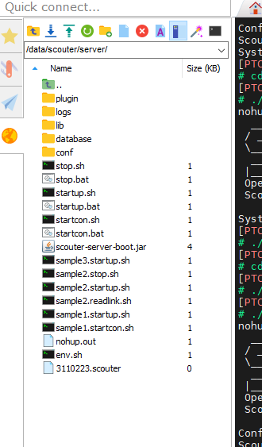
4. Collector 서버 설정 및 실행(2)
1) /data/scouter/server/ 경로의 startup.sh 를 실행하여 collector 서버를 실행한다.
서버 중지는 stop.sh를 실행해서 중지한다.

Slide 10
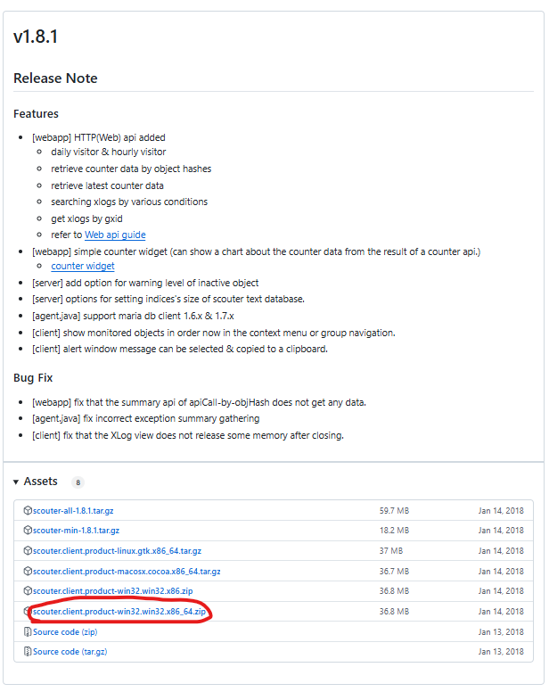
5. Client 로컬에서 접속(1)
1) 서버에 설치한 스카우트 버전에 맞는 클라이언트를 다운로드 받는다.
https://github.com/scouter-project/scouter/releases?page=3
서버에 1.8.1을 설치했으니 1.8.1로 설치
자신의 로컬에 맞는 OS 버전으로 설치

Slide 11
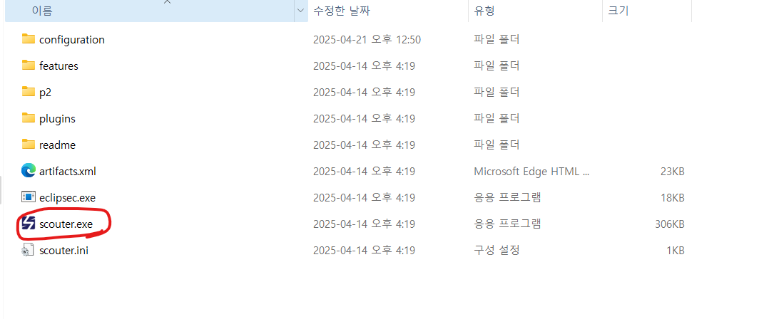
5. Client 로컬에서 접속(2)
1) 클라이언트 프로그램 실행

Slide 12
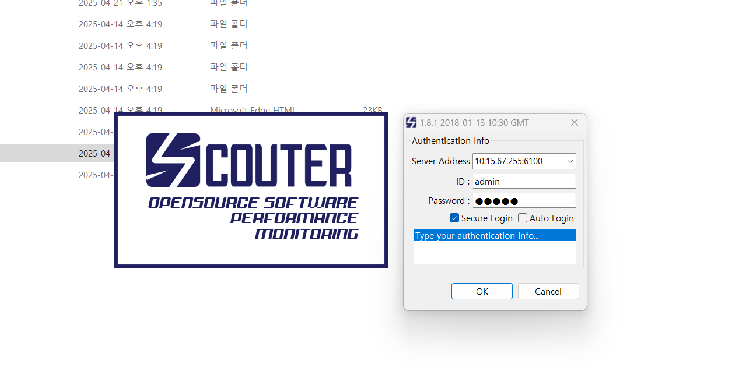
5. Client 접속(3)
1) collector ip와 포트를 입력한다.
- server address : 10.15.67.266:6100
- id : admin
- password : admin
만약 연결이 안된다면 vpn 확인 및 collector 서버가 실행되고 있는지 확인

